Slide 1
TRIVIA

Slide 2
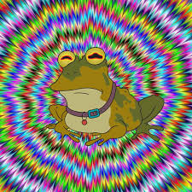

Slide 3
¿CUANTOS LADOS TIENE UN CUADRADO?
5
3
4
6
8

Slide 4
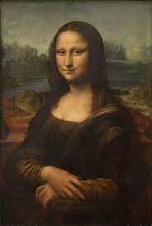
¿CUAL ES EL NOMBRE DE LA PINTURA QUE APARECE EN PANTALLA?
LA NOCHE ESTRELLADA
LA ULTIMA CENA
MONA LISA
LA JOVEN DE LA PERLA

Slide 5
¿COMO SE LLAMA ESTE CLUB DE FUTBOL?
BARCELONA
REAL MADRID
CRUZ AZUL
CLUB AMERICA
TOLUCA

Slide 6
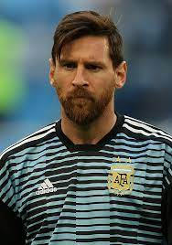
¿DE QUE PAIS ES LEONEL MESSI?
ALEMANIA
RUSIA
CHINA
MEXICO
ARGENTINA

Slide 7
¿COMO SE LLAMA ESTA APLICACIÓN?
KAWAII
INSTAGRAM
TIK TOK
FACEBOOK

Slide 8
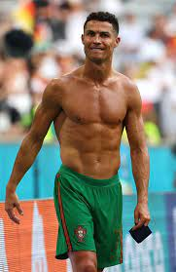
¿CRISTIANO RONALDO JUEGA FUTBOL?
VERDADERO
FALSO

Slide 9
¿ESTE LOGOTIPO CORRESPONDE A LA UNIVERSIDAD AUTONOMA DEL SURESTE?
VERDADERO
FALSO

Slide 10
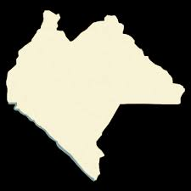
¿ESTE ES EL YUCATAN?
VERDADERO
FALSO

Slide 13
